Slide 1
7.3 概念结构设计
概念结构
概念结构设计的方法与步骤
数据抽象与局部视图设计

Slide 2
7.3.1 概念结构
在需求分析阶段所得到的应用需求应该首先抽象为信息世
界的结构，才能更好地、更准确地用某一DBMS实现这些
需求。

Slide 3
概念结构的主要特点：
能真实、充分地反映现实世界，包括事物和事物之间的联系，能满足用户对数据的处理要求。是对现实世界的一个真实模型。
易于理解，从而可以用它和不熟悉计算机的用户交换意见，用户的积极参与是数据库的设计成功的关键。
易于更改，当应用环境和应用要求改变时，容易对概念模型修改和扩充。
易于向关系，网状、层次等各种数据模型转换。
概念结构是各种数据模型的共同基础，它比数据模型更独
立于机器、更抽象，从而更加稳定。

Slide 4
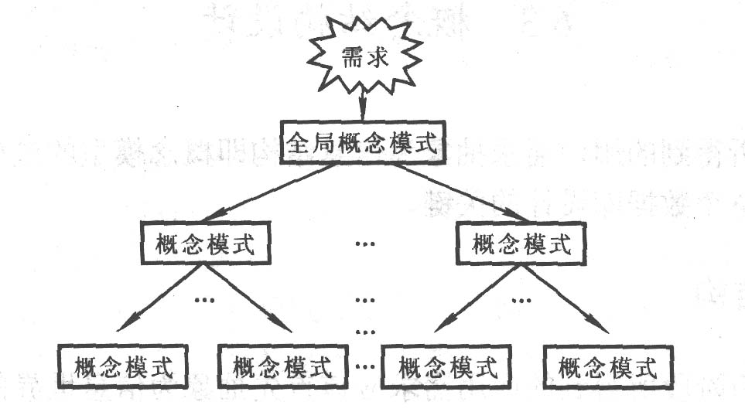
7.3.2 概念结构设计的方法与步骤
自顶向下：首先定义全局概念结构的框架，然后逐步细化。
自顶向下策略

Slide 5
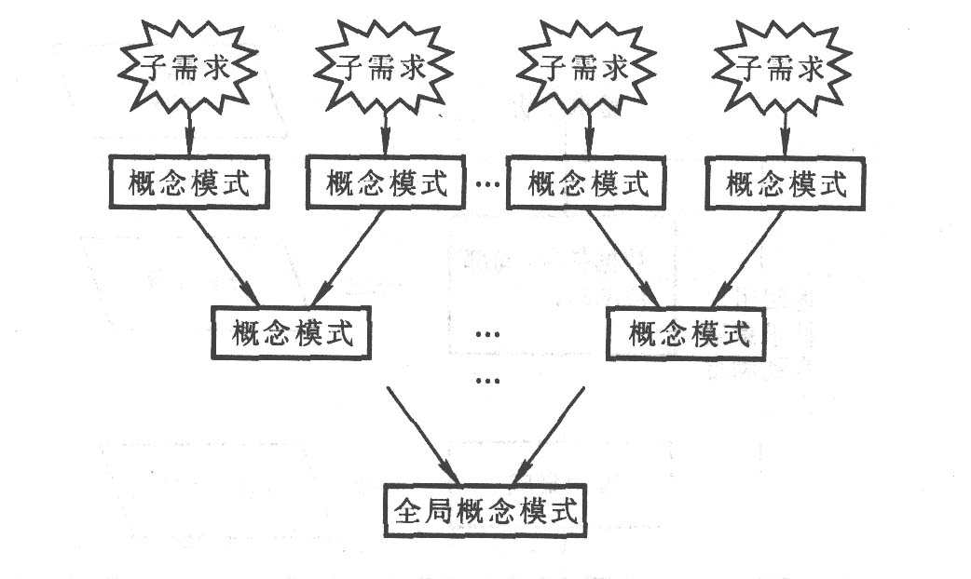
自底向上。即首先定义各局部应用的概念结构，然后将它们集成起来，得到全局概念结构
自底向上策略

Slide 6
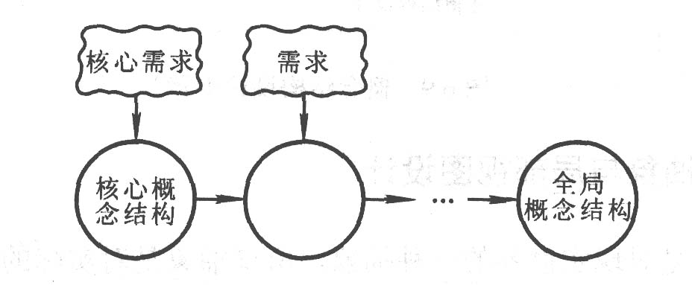
逐步扩张。首先定义最重要的核心概念结构，然后向外扩充，以滚雪球的方式逐步生成其他概念结构，直至总体概念结构
逐步扩张策略

Slide 7
混合策略。即将自顶向下和自底向上相结合，用自顶向下
策略设计一个全局概念结构的框架，以它为骨架集成由自
底向上策略中设计的各局部概念结构。
其中最经常采用的策略是自底向上方法。即自顶向下地进
行需求分析，然后再自底向上地设计概念结构。

Slide 8
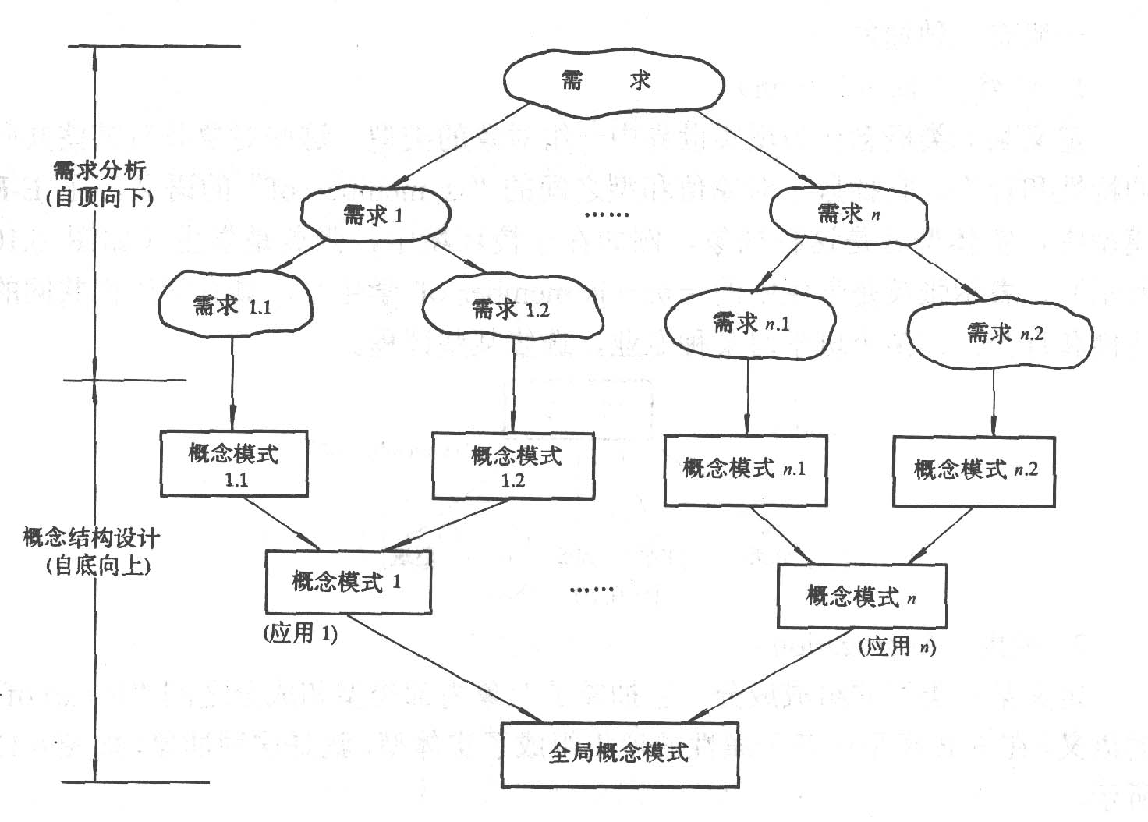
自顶向下分析需求与自底向上设计概念结构

Slide 9
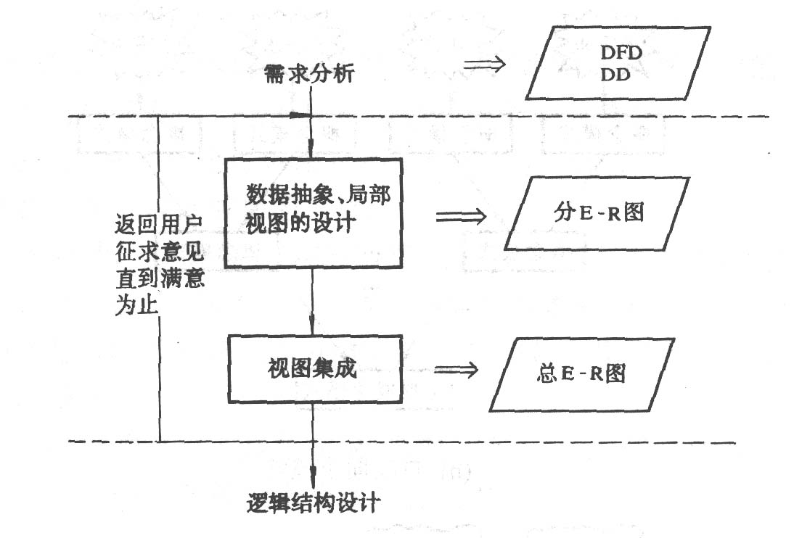
自底向上设计概念结构通常分为两步：
抽象数据并设计局部视图；
集成局部视图，得到全局的概念结构。
概念结构设计步骤

Slide 10
7.3.3 数据抽象与局部视图设计
概念结构是对现实世界的一种抽象。所谓抽象是对实际的
人、物、事和概念进行人为处理，抽取所关心的共同特性，
忽略非本质的细节，并把这些特性用各种概念精确地加以
描述，这些概念组成了某种模型。
一般有三种抽象：分类、聚集和概括

Slide 11
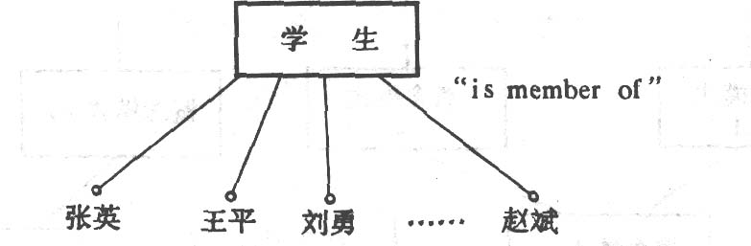
1．分类(Classification)
定义某一类概念作为现实世界中一组对象的类型。这些对
象具有某些共同的特性和行为。它抽象了对象值和型之间
的“is member of”的语义。在E-R模型中，实体型就是这
种抽象。

Slide 12
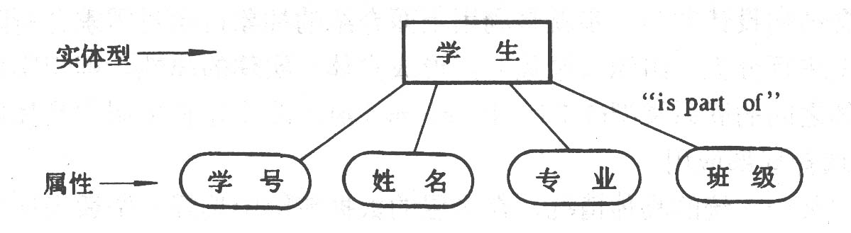
2．聚集(Aggregation)
定义某一类型的组成成分。它抽象了对象内部类型和成分之间“is part of”的语义。在E-R模型中若干属性的聚集组成了实体型，就是这种抽象。

Slide 13
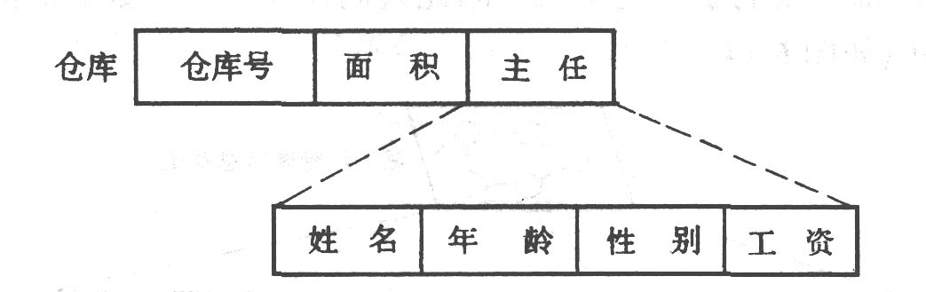
某一类型的成分仍是一个聚集。
更复杂的聚集

Slide 14
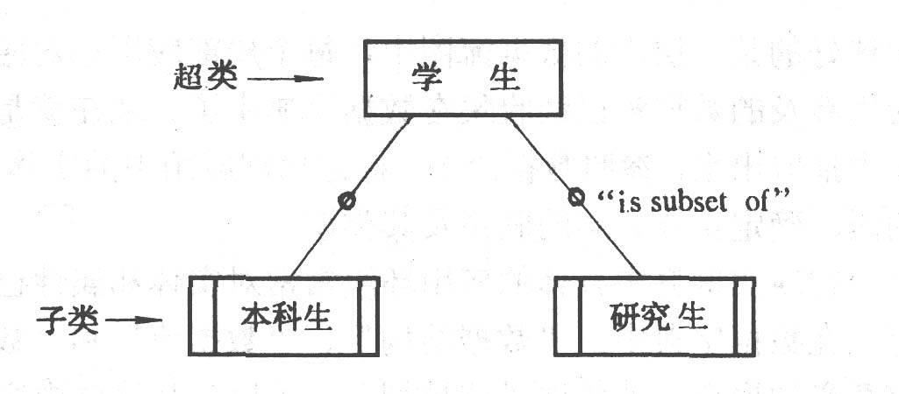
3．概括(Generalization)
定义类型之间的一种子集联系。它抽象了类型之间的“is subset of”的语义。
用双竖边的矩形框表示子类，用直线加小圆圈表示超类-子类的联系。

Slide 15
概括有一个很重要的性质：继承性。子类继承超类上定义的所有抽象。
本科生、研究生继承了学生类型的属性。
当然，子类可以增加自己的某些特殊属性。

Slide 16
概念结构设计的第一步就是利用上面介绍的抽象机制对需求分析阶段收集到的数据进行分类、组织(聚集)，形成实体、实体的属性，标识实体的码，确定实体之间的联系类型(1:1，1:n，m:n)，设计分E-R图。具体做法是：
1.选择局部应用
根据某个系统的具体情况，在多层的数据流图中选择一个适当层次的数据流图，作为设计分E-R图的出发点。让这组图中每一部分对应一个局部应用。
通常以中层数据流图作为设计分E-R图的依据。

Slide 17
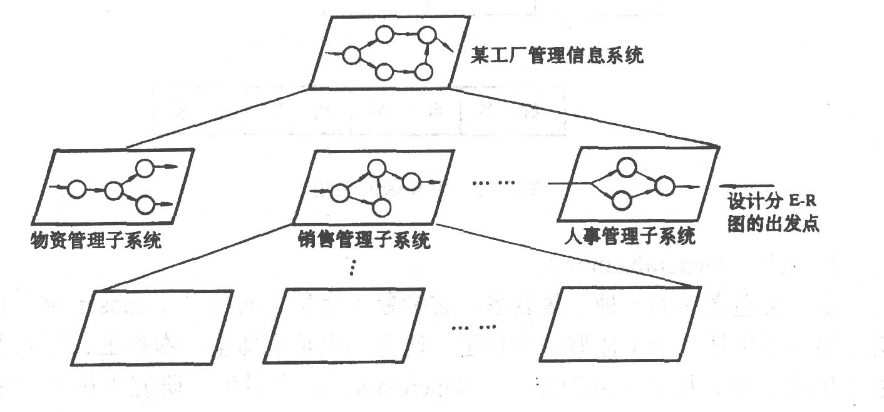
设计分E-R图的出发点

Slide 18
2.逐一设计分E-R图
在前面选好的某一层次的数据流图中，每个局部应用都对应了一组数据流图，局部应用涉及的数据都已经收集在数据字典中了。现在就是要将这些数据从数据字典中抽取出来，参照数据流图，标定局部应用中的实体、实体的属性、标识实体的码，确定实体之间的联系及其类型。
为了简化E-R图的处置，现实世界的事物能作为属性对待的，尽量作为属性对待。

Slide 19
如何判断属性：
(1)作为“属性”，不能再具有需要描述的性质。 “属性”必须是不可分的数据项，不能包含其他属性。
(2) “属性”不能与其他实体具有联系，即E-R图中所表示的联系是实体之间的联系。
凡满足上述两条准则的事物，一般均可作为属性对待。

Slide 20
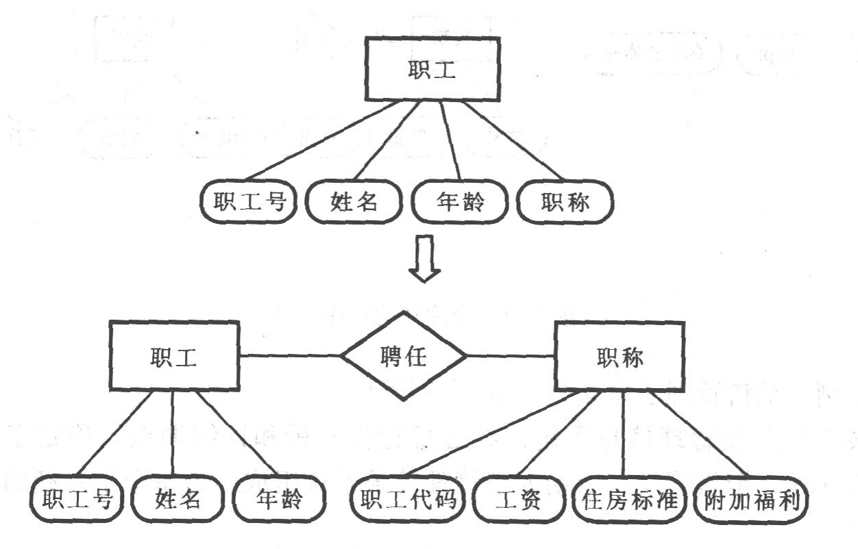
职称代码

Slide 21
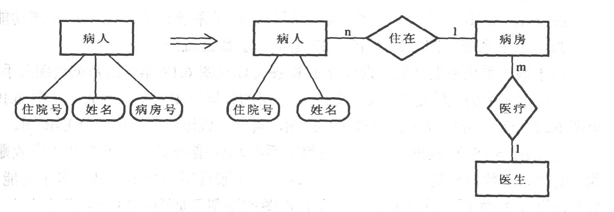
如果病房还要与医生实体发生联系，即一个医生负责几个病房的病人的医疗工作，则病房根据准则(2)应作为一个实体。

Slide 22
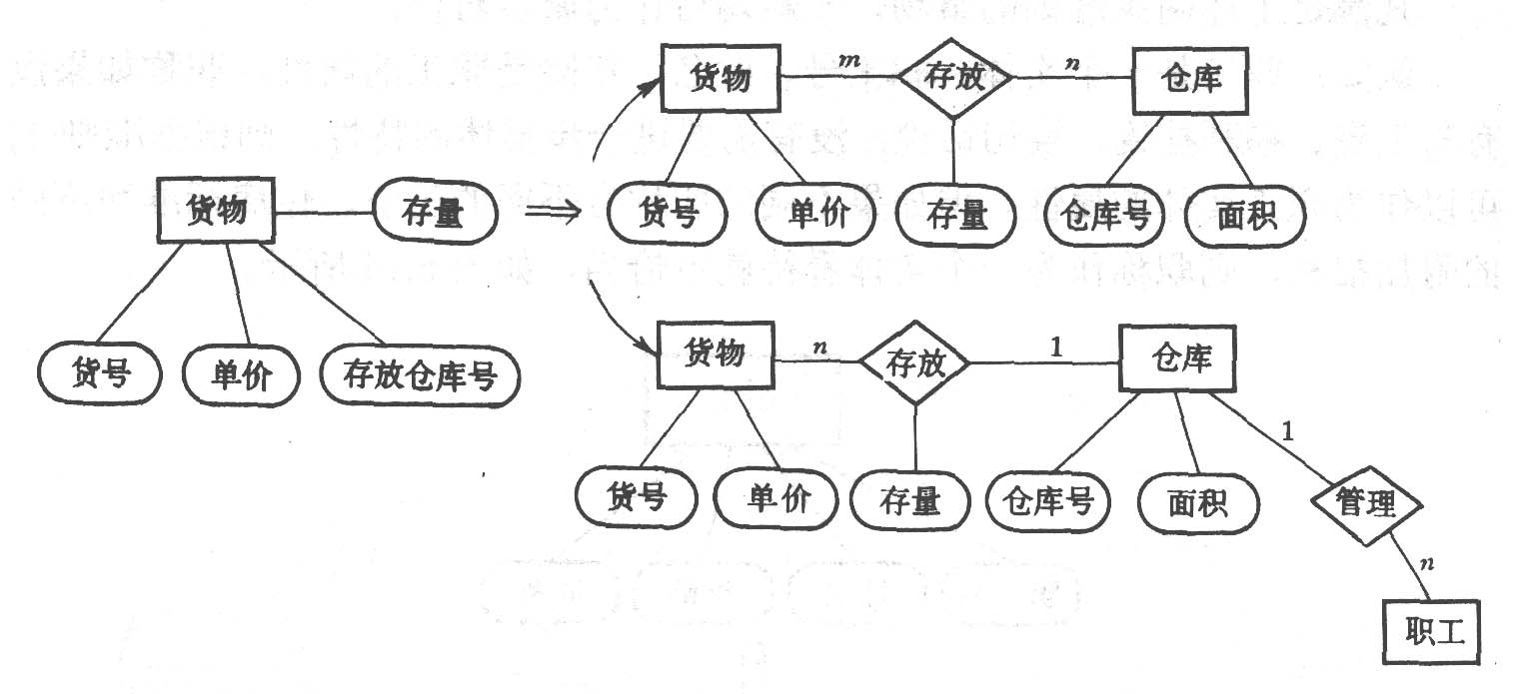

Slide 23
实例 销售管理子系统分E-R图的设计。
某工厂开发管理信息系统，经过可行性分析和详细调查，确定了该系统由物资管理、销售管理、劳动人事管理等子系统组成。为每个子系统组成了开发小组。
销售管理子系统开发小组的成员经过调查研究、信息流程分析和数据收集，明确了该子系统的主要功能是：
处理顾客和销售员送来的订单；工厂是根据订单安排生产的；交出货物同时开出发票；收到顾客付款后，根据发票存根和信贷情况进行应收款处理，得到了该子系统二层数据流图(共5张)和数据字典，其中包括14个数据结构和29个数据流。

Slide 24
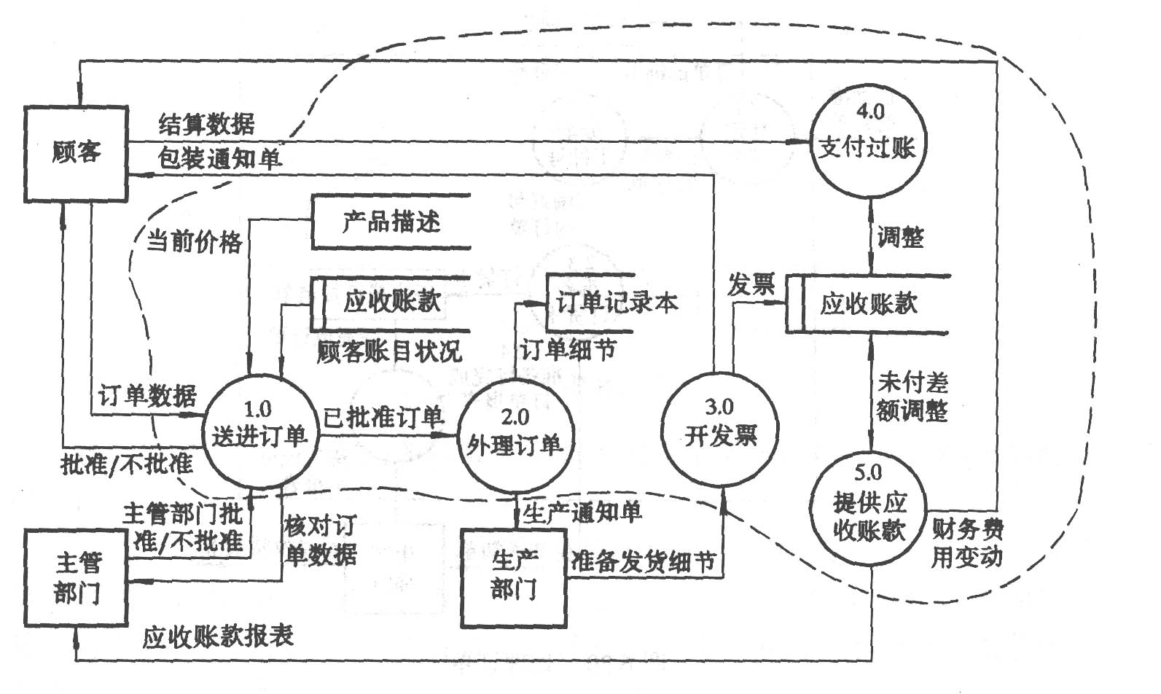
系统边界
销售管理子系统第一层数据流图

Slide 25
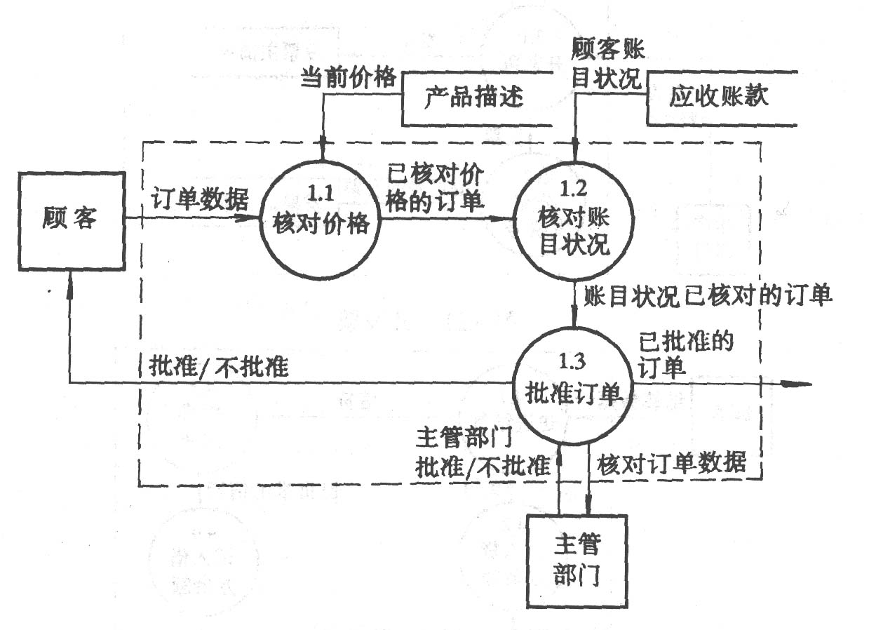
按收订单

Slide 26
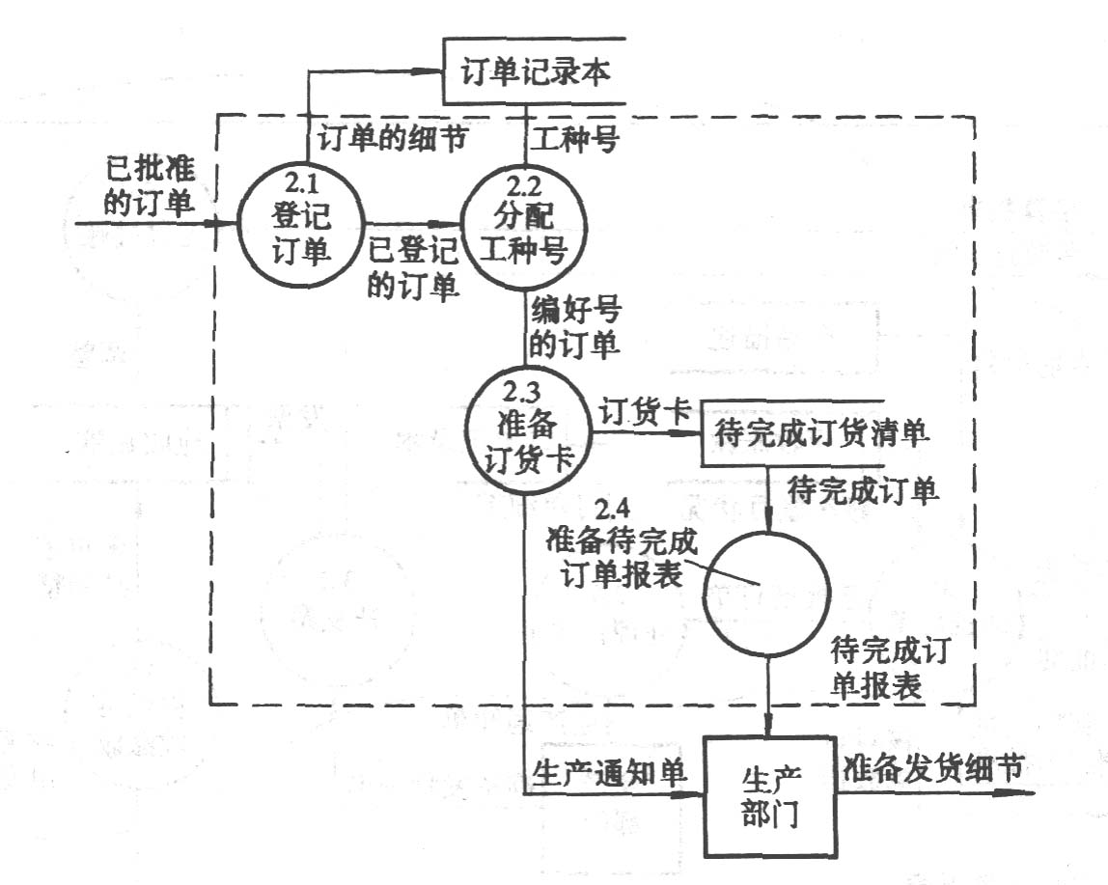
处理订单

Slide 27
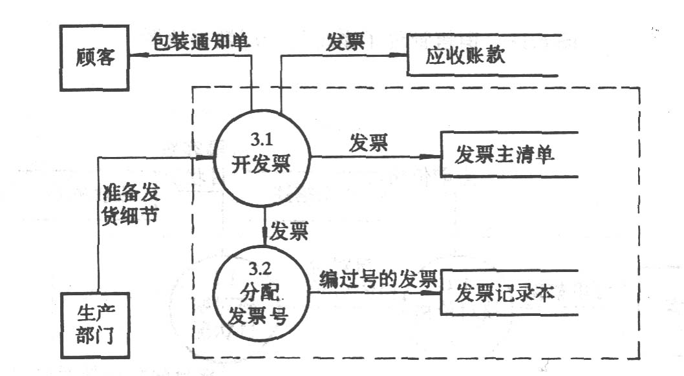
开发票

Slide 28
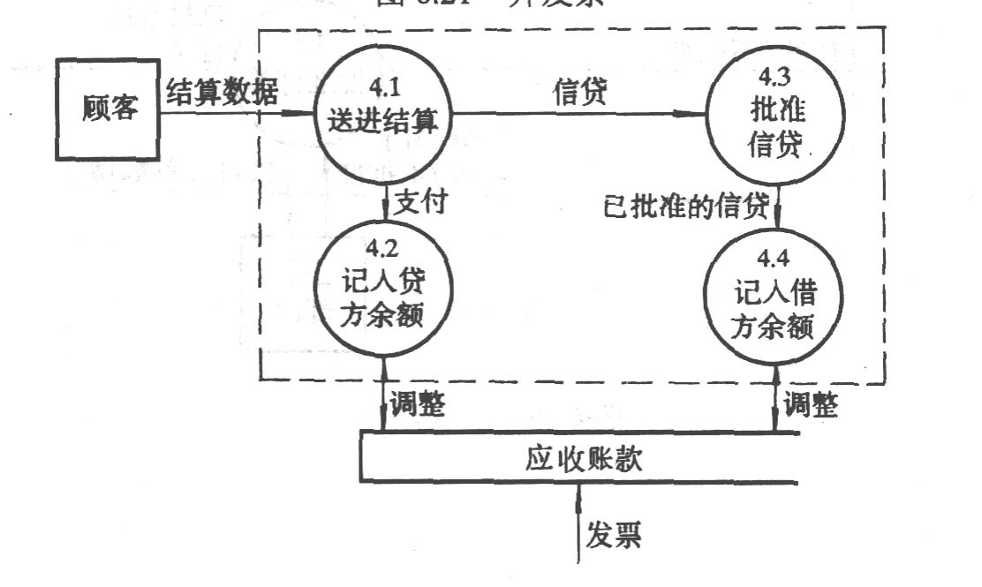
支付过帐

Slide 29
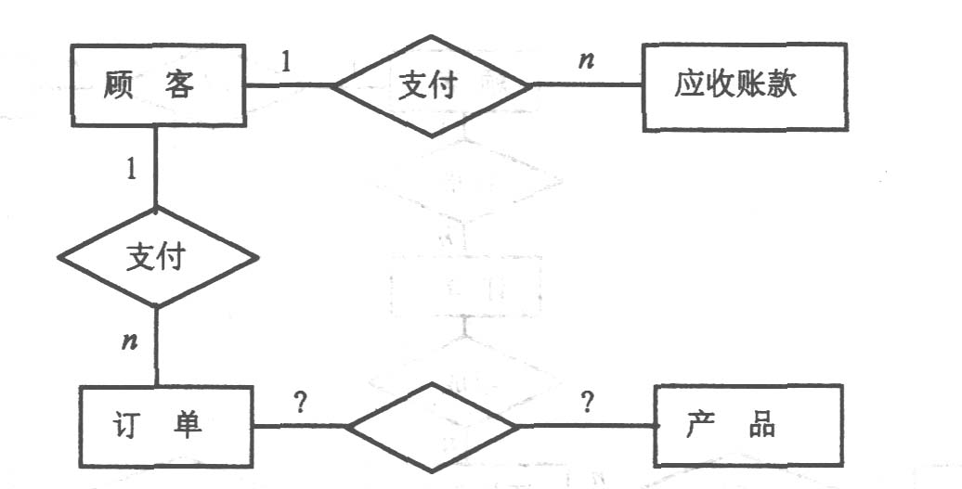
由于该子系统不太复杂，设计分E-R图可以从第一层数据流图入手。
根据第一层数据流图
设计分E-R图的框架

Slide 30
然后参照第二层数据流图和数据字典中的详尽描述，遵循前面给出的两个准则（判断属性），进行了如下调整：
(1)每张订单由订单号、若干头信息和订单细节组成。订单细节又有订货的零件号、数量等来描述。按照准则(2)，订单细节就不能作订单的属性处理而应该上升为实体。一张订单可以订若干产品，所以订单与订单细节两个实体之间是1：n的联系。
(2)原订单和产品的联系实际上是订单细节和产品的联系。每条订货细节对应一个产品描述，订单处理时从中获得当前单价、产品重量等信息。

Slide 31
(3)开发票中“发票清单”是一个数据存储，是否应作为实体加入分E-R图呢?
这里的数据存储对应手工凭证，发票上的信息在开具发票的同时已及时存入应收账款中了。
(4)工厂对大宗订货给予优惠。每种产品都规定了不同订货数量的折扣，应增加一个“折扣规则”实体存放这些信息，而不应把它们放在产品描述实体中。
最后得到分E-R图。

Slide 32
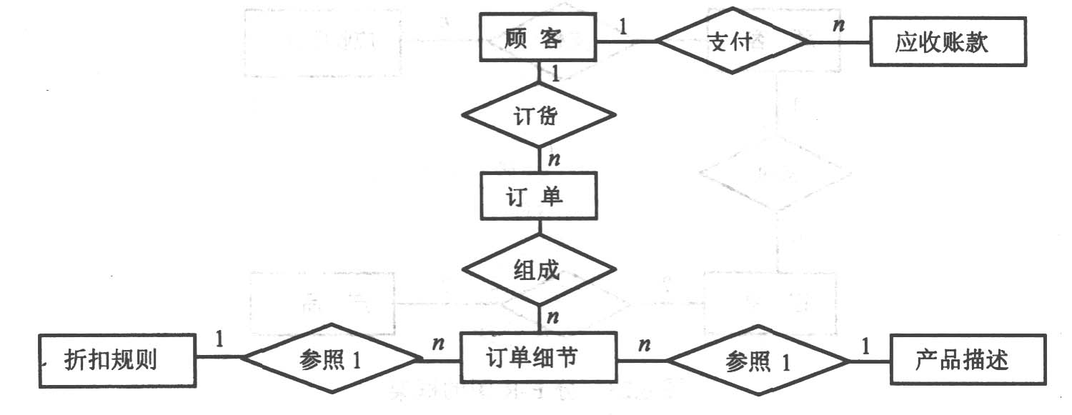
销售管理子系统的分E-R图

Slide 33
顾客名
电话
顾客号
订货项数
订货日期
交货日期
顾客号
地址
信贷状况
工种号
订单号
财目余额
订单
生产地点
顾客
实体与属性 其中组成主码的属性下划一横线
析扣规则
订单细则
金额
产品号
产品名
单价
订货数
重量
产品号
订货量
折扣
订单号
细则号
零件号
产品描述
订单号
发票号
应收金额
支付日期
支付金额
当前余额
顾客号
货款限额
订单

Slide 34
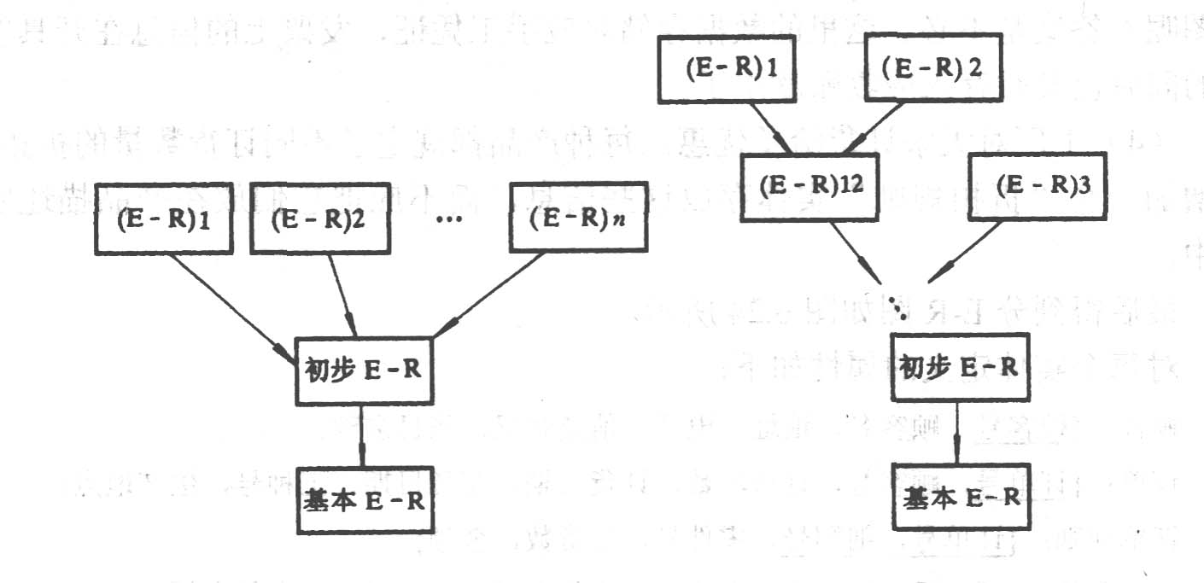
3 视图的集成
视图集成可以有两种方式：
．多个分E-R图一次集成，如图A所示
．逐步集成，用累加的方式一次集成两个分E-R图，如图B所示。
第一种方式比较复杂，做起来难度较大。
第二种方式每次只集成两个分E-R图，可以降低复杂度。
A
B

Slide 35
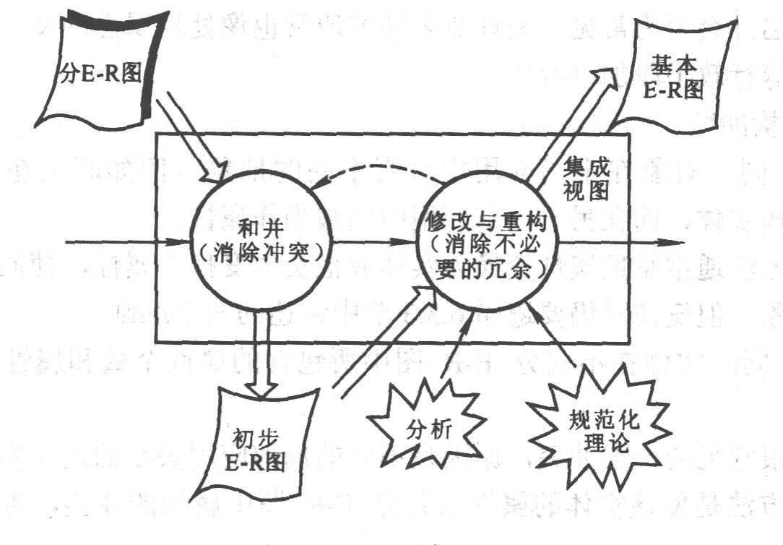
每次集成局部E-R图时都需要分两步走
(1)合并。解决各分E-R图之间的冲突，将各分E-R图合并起来生成初步E-R图。
(2)修改和重构。消除不必要的冗余，生成基本E-R图。

Slide 36
—、合并分E-R图，生成初步E-R图
各个局部应用所面向的问题不同，且通常是由不同的设计人员进行局部视图设计，这就导致各个分E-R图之间必定会存在许多不一致的地方，称之为冲突。
合理消除各分E-R图的冲突是合并分E-R图的主要工作与关键所在。
各分E-R图之间的冲突主要有三类：属性冲突、命名冲突和结构冲突。

Slide 37
1．属性冲突
(1)属性域冲突，即属性值的类型、取值范围或取值集合不同。
(2)属性取值单位冲突。
2，命名冲突
(1)同名异义，即不同意义的对象在不同的局部应用中具有相同的名字。
(2)异名同义(一义多名)，即同一意义的对象在不同的局部应用中具有不同的名字。
命名冲突可能发生在实体、联系一级上，也可能发生在属性一级上,属性的命名冲突更为常见。
解决方法：通过讨论、协商等行政手段加以解决。

Slide 38
3．结构冲突
(1)同一对象在不同应用中具有不同的抽象。例如职工在某一局部应用中被当作实体，而在另一局部应用中则被当作属性。
解决方法通常是把属性变换为实体或把实体变换为属性，使同一对象具有相同的抽象。但变换时仍要遵循
讲述的两个准则。
(2)同一实体在不同分E-R图中所包含的属性个数和属性排列次序不完全相同。
这是很常见的一类冲突，原因是不同的局部应用关心的是该实体的不同侧面。
解决方法是使该实体的属性取各分E-R图中属性的并集，再适当调整属性的次序。

Slide 39
(3) 实体间的联系在不同的分E-R图中为不同的类型，
解决方法是根据应用的语义对实体联系的类型进行综合或调整。
例如，零件与产品之间存在多对多的联系——“构成”。产品、零件与供应商三者之间还存在多对多的联系——“供应”，这两个联系互相不能包含，在合并两个分E-R图时就应把它们综合起来。

Slide 40
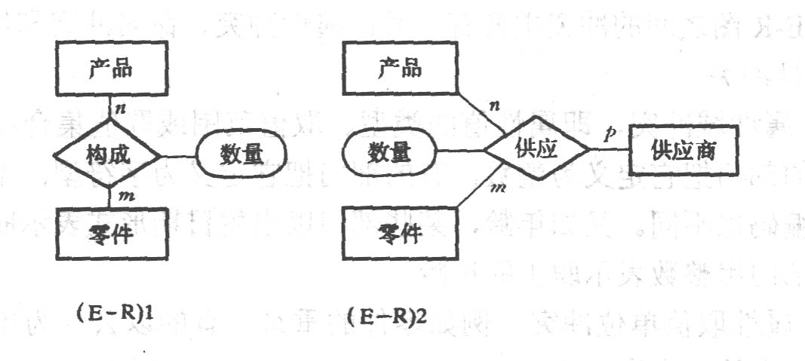
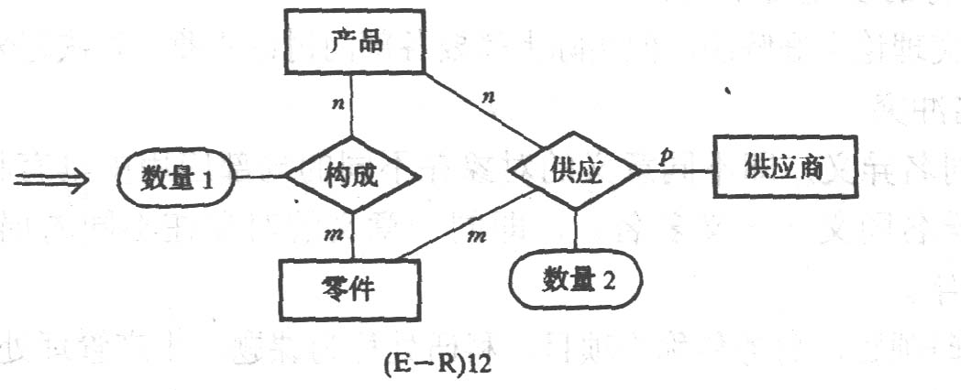
合并两个分E-R图时的综合

Slide 41
二、消除不必要的冗余，设计基本E-R图
在初步E-R图中，可能存在一些冗余的数据和实体间冗余的联系。
冗余的数据是指可由基本数据导出的数据。
冗余的联系是指可由其他联系导出的联系。
冗余数据和冗余联系容易破坏数据库的完整性，给数据库的维护增加困难，应当予以消除。
消除了冗余后的初步E-R图称为基本E-R图。

Slide 42
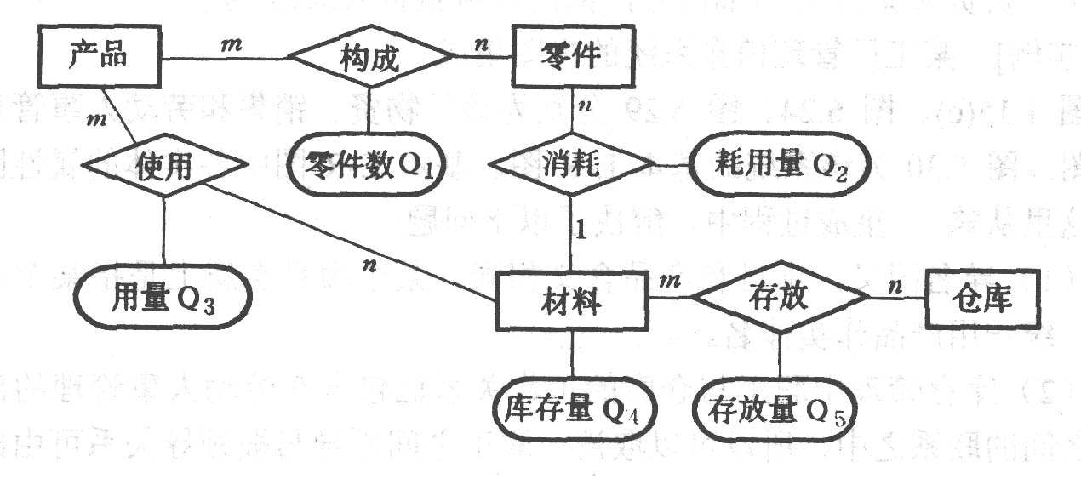
消除冗余的方法
(1) 主要采用分析方法
即以数据字典和数据流图为依据，根据数据字典中关于数据项之间逻辑关系的说明来消除冗余。
Q3=Q1×Q2
Q4=∑Q5。
Q3和Q4是冗余数据，可以消去。并且由于Q3消去，产品与
材料间m:n冗余联系也应消去。

Slide 43
但并不是所有的冗余数据与冗余联系都必须加以消除，有时为了提高效率，不得不以冗余信息作为代价。因此在设计数据库概念结构时，哪些冗余信息必须消除，哪些冗余信息允许存在，需要根据用户的整体需求来确定。如果人为地保留了一些冗余数据，则应把数据字典中数据关联的说明作为完整性约束条件。
例如，若物种部门经常要查询各种材料的库存量，如果每次都要查询每个仓库中此种材料的库存，再对它们求和，查询效率就太低了。所以应保留Q4，同时Q4=∑Q5定义为Q4的完整性约束条件。每当Q5修改后，就触发该完整性检查例程，对Q4作相应的修改。

Slide 44
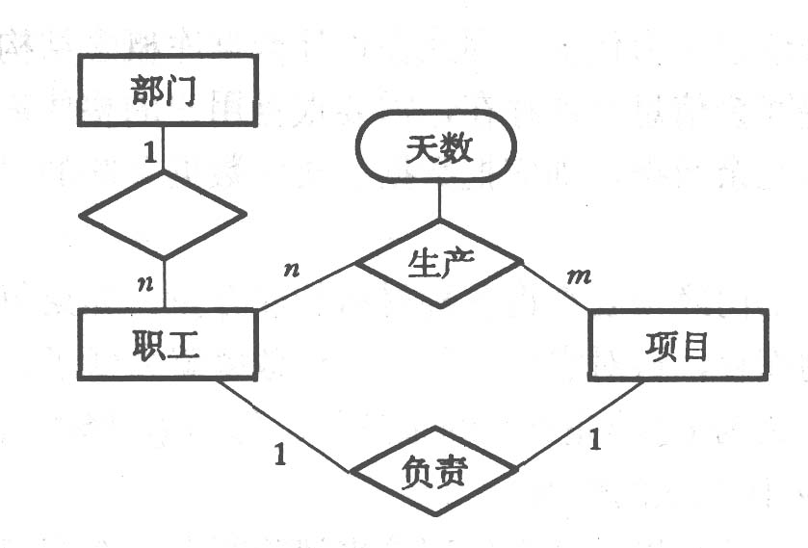
(2) 规范化理论
在规范化理论中，函数依赖的概念提供了消除冗余联系的形式化工具。具体方法如下：
1．确定分E-R图实体之间的数据依赖。实体之间一对一、一对多的联系可以用实体码之间的函数依赖来表示。
可得到函数依赖集F_{L}
(职工号，项目号)
天数
职工号 部门号

Slide 45
2求F_{L}的最小覆盖G_{L}，差集为D=F_{L}-G_{L，}
逐一考察D中的函数依赖，确定是否是冗余的联系，若是，就把它去掉。应注意下面两个问题：
(1)冗余的联系一定在D中，而D中的联系不一定是冗余的；
(2)当实体之间存在多种联系时要将实体之间的联系在形式上加以区分。
部门和职工之间另一个一对一的联系就要表示为：
负责人.职工号 部门号，部门号 负责人.职工号。
部门
1
1
领导
属于
n
1
职工

Slide 46
[实例] 某工厂管理信息系统的视图集成。
分别为该厂物资、销售和劳动人事管理的分E-R图。
下图为该系统的基本E-R图。集成过程中，解决了以下问题；
(1)异名同义，项目和产品含义相同。某个项目实质上是指某个产品的生产。统一用产品作实体名。
(2)库存管理中职工与仓库的工作关系已包含在劳动人事管理的部门与职工之间的联系之中，所以可以取消。职工之间领导与被领导关系可由部门与职工(经理)之间的领导关系、部门与职工之间的从属关系两者导出，所以也可以取消。

Slide 47
地址
电话号码
供应商号
姓名
帐号
仓库号
面积
电话号
职工号
姓名
年龄
供应商
仓库
1 n
职称
工作
职工
m
m
1 n
供应量
供应
库存
库存量
领导
p
n
n
项目
零件
单价
名称
项目号
预算
开工日期
零件号
规格
描述
工厂物资管理E-R图

Slide 48
销售管理子系统的分E-R图
劳动人事管理的分E-R图

Slide 49
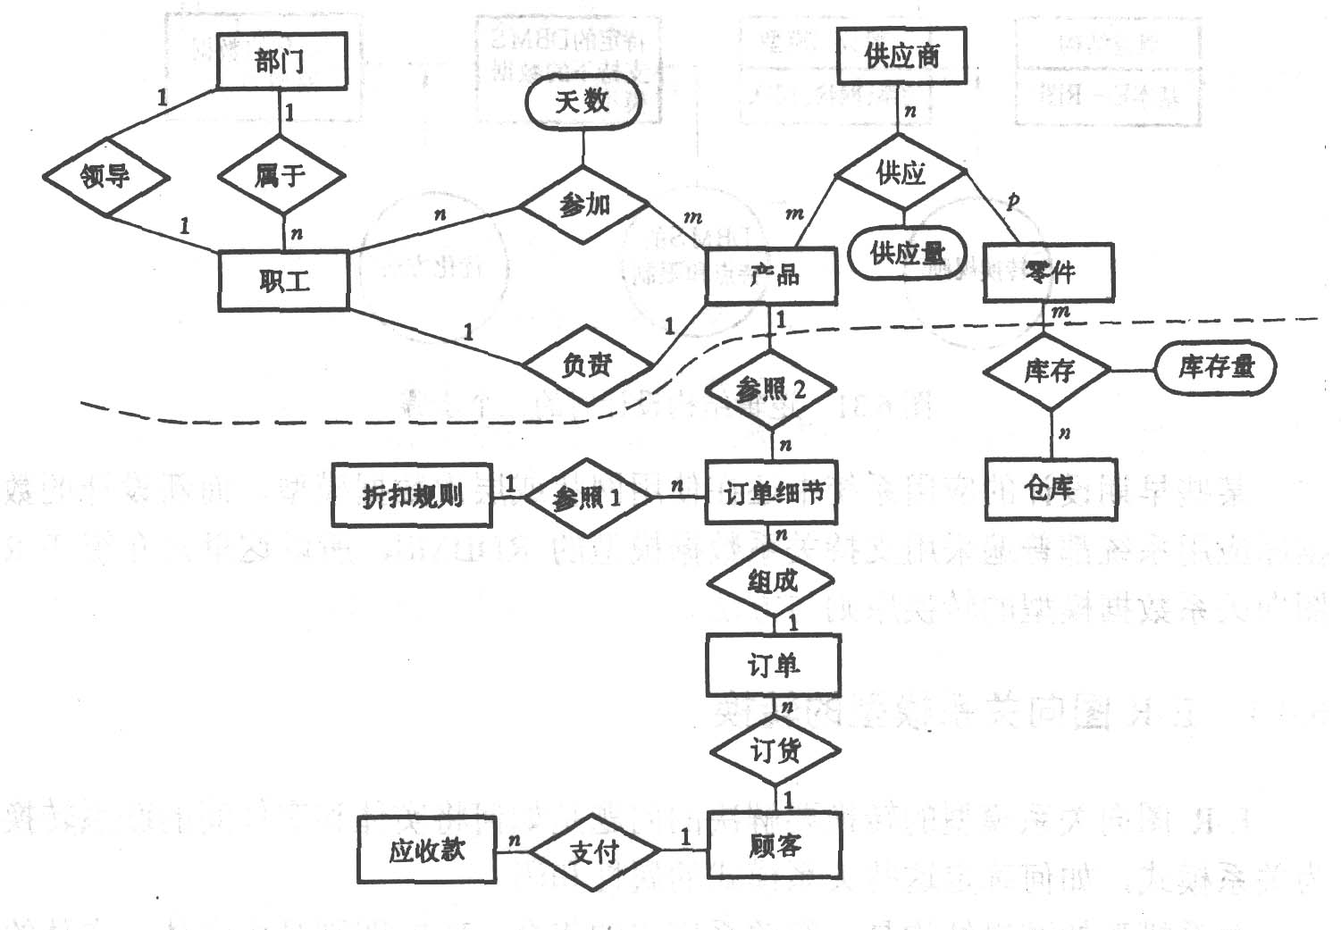
某工厂管理信息系统
基本E-R图

Slide 50
7.4 逻辑结构设计
◎ 逻辑结构设计的任务与步骤
◎ E-R图向关系模型的转换
◎ 数据模型的优化
◎ 设计用户子模式

Slide 51
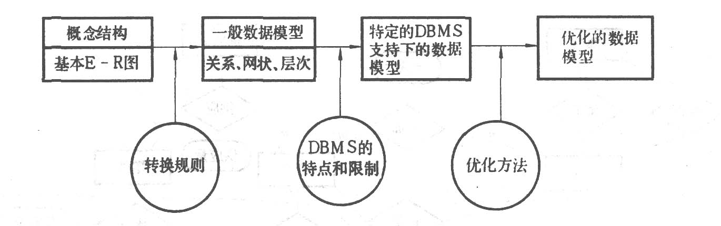
§ 逻辑结构设计的任务：
是把概念结构设计阶段设计好的基本E-R图转换为与选用DBMS产品所支持的数据模型相符合的逻辑结构。
§设计步骤：
(1)将概念结构转换为一般的关系、网状、层次模型；
(2)将转换来的关系、网状、层次模型向特定DBMS支持下的数据模型转换；
(3)对数据模型进行优化。

Slide 52
7.4.1 E-R图向关系模型的转换
E-R图向关系模型的转换要解决的问题是如何将实体和实体间的联系转换为关系模式，如何确定这些关系模式的属性和码。
E-R图转换为关系模型实际上就是要将实体、实体的属性和实体之间的联系转换为关系模式，这种转换一般遵循如下原则：
(1)一个实体型转换为一个关系模式。实体的属性就是关系的属性，实体的码就是关系的码。

Slide 53
对于实体间的联系则有以下不同的情况：
(2)一个1：1联系可以转换为一个独立的关系模式，也可以与任意一端对应的关系模式合并。如果转换为一个独立的关系模式，则与该联系相连的各实体的码以及联系本身的属性均转换为关系的属性，每个实体的码均是该关系的候选码。如果与某一端实体对应的关系模式合并，则需要在该关系模式的属性中加入另一个关系模式的码和联系本身的属性。
(3)一个1：n联系可以转换为一个独立的关系模式，也可以与n端对应的关系模式合并。如果转换为一个独立的关系模式，则与该联系相连的各实体的码以及联系本身的属性均转换为关系的属性，而关系的码为n端实体的码。

Slide 54
(4)一个m:n联系转换为一个关系模式。与该联系相连的各实体的码以及联系本身的属性均转换为关系的属性，而关系的码为各实体码的组合。
(5)三个或三个以上实体间的一个多元联系可以转换为一个关系模式。与该多元联系相连的各实体的码以及联系本身的属性均转换为关系的属性，而关系的码为各实体码的组合。
(6) 具有相同码的关系模式可合并。

Slide 55
1
部门
供应商
1
天数
n
领导
属于
n
供应
参加
m
m
1
n
p
职工
供应量
1
1
产品
零件
负责
把此E-R图转换为关系模型
部门(部门号，部门名，经理的职工号，…)
此为部门实体对应的关系模式，该关系模式已包含了联系——“领导”所对应的关系模式。经理的职工号是关系的候选码。

Slide 56
职工(职工号，部门号，职工名，职务，…)
此为职工实体对应的关系模式。该关系模式已包含了联系——“属于”所对应的关系模式。
产品(产品号，产品名，产品组长的职工号，…)
此为产品实体对应的关系模式。
供应商(供应商号，·姓名，…)
此为供应商实体对应的关系模式。
零件(零件号，零件名，…)
此为零件实体对应的关系模式。
职工工作(职工号，产品号，工作天数，…)
此为联系“参加”所对应的关系模式。
供应(产品号，供应商号，零件号，供应量)
此为联系“供应”所对应的关系模式。

Slide 57
7.4.2 数据模型的优化
数据库逻辑设计的结果不是唯一的。为了进一步提高数据库应用系统的性能，还应该根据应用需要适当地修改、调整数据模型的结构，这就是数据模型的优化。关系数据模型的优化通常以规范化理论为指导，方法为：
1．确定数据依赖。在 “数据字典”一节中已讲到用数据依赖分析和表示数据项之间的联系，写出每个数据项之间的数据依赖。如果需求分析阶段没有宋得及做，可以现在补做，即按需求分析阶段所得到的语义，分别写出每个关系模式内部各属性之间的数据依赖以及不同关系模式属性之间的数据依赣。
2．对于各个关系模式之间的数据依赖进行极小化处理，消除冗余的联系。

Slide 58
3．按照数据依赖的理论对关系模式逐一进行分析，考察是否存在部分函数依赖、传递函数依赖、多值依赖等，确定各关系模式分别属于第几范式。
4．按照需求分析阶段得到的处理要求，分析这些模式对于这样的应用环境是否合适，确定是否要对某些模式进行合并或分解。
必须注意的是，并不是规范化程度越高的关系就越优。
对于一个具体应用来说，到底规范化到什么程度，需要
权衡响应时间和潜在问题两者的利弊决定。

Slide 59
5．对关系模式进行必要的分解，提高数据操作的效率和存储空间的利用率。
常用的两种分解方法是水平分解和垂直分解。
水平分解
把(基本)关系的元组分为若干子集合，定义每个子集合为一个子关系，以提高系统的效率。
根据“80／20原则”，一个大关系中，经常被使用的数据只是关系的一部分，约20％，可以把经常使用的数据分解出来，形成一个子关系。 如果关系R上具有n个事务，而且多数事务存取的数据不相交，则只可分解为少于或等于n个子关系，使每个事务存取的数据对应一个关系。

Slide 60
垂直分解
是把关系模式只的属性分解为若干子集合，形成若干子关系模式。
垂直分解的原则是，经常在一起使用的属性从R中分解出来形成一个子关系模式。
垂直分解可以提高某些事务的效率，但也可能使另一些事务不得不执行连接操作，从而降低了效率。
因此是否进行垂直分解取决于分解后R上的所有事务的总效率是否得到了提高。
垂直分解需要确保无损连接性和保持函数依赖，即保证分解后的关系具有无损连接性和保持函数依赖性。这可以用第五章中的模式分解算法对需要分解的关系模式进行分解和检查。
规范化理论为数据库设计人员判断关系模式的优劣提供了理论标准，可用来预测模式可能出现的问题，使数据库设计工作有了严格的理论基础。

Slide 61
学校数据库有教研室、教师、课程、学生四个实体：
教研室：名称、电话、地点
教师：教师号、姓名、性别、职称
课程：课程号、课程名、学分、先修课程号
学生：学号、姓名、性别、出生日期、班级、宿舍区
一个班的学生住在同一宿舍区，一个学生可以选修多门课程，一门课程可被多个学生选修，学生选修的课程要有成绩；
一个教师可以讲授多门课程，一门课程可由多个教师讲授；一个教研室有多名教师，一名教师只能属于一个教研室。

Slide 62
名称
电话
地点
教师号
姓名
性别
职称
１ Ｎ
教研室
成员
教师
n
教学
成绩
学号
n
m
m
姓名
学生
选修
课程
选修
课程号
性别
宿舍区
班级
课程号
课程名
学分
出生日期

Slide 63
教研室（名称、电话、地点）
名称 电话，名称 地点
教师（教师号、姓名、性别、职称、教研室名称）
教师号 姓名，教师号 性别，教师号 职称，
教师号 教研室名称
学生（学号、姓名、性别、出生日期、班级、宿舍区）
学号 姓名，学号 性别，学号 出生日期，
学号 班级，学号 宿舍区，班级 宿舍区
课程（课程号、课程名、学分、先修课程号）
课程号 课程名，课程号 学分，课程号 先修课程号
教学（课程号、教师号）
选修(学号,课程号,成绩)
学号,课程号 成绩

Slide 64
7.4.3 设计用户子模式
将概念模型转换为全局逻辑模型后，还应该根据局部应用需求，结合具体DBMS的特点，设计用户的外模式。
目前关系数据库管理系统一般都提供了视图(View)概念，可以利用这一功能设计更符合局部用户需要韵用户外模式。
定义数据库全局模式主要是从系统的时间效率、空间效率、易维护等角度出发。由于用户外模式与模式是相对独立的，因此在定义用户外模式时可以注重考虑用户的习惯与方便。包括；

Slide 65
顾客视图中只包含允许顾客查询的属性；销售部门视图中只包含允许销售部门查询的属性。生产领导部门则可以查询全部产品数据。这样就可以防止用户非法访问本来不允许他们查询的数据，保证了系统的安全性。
(1)使用更符合用户习惯的别名
在合并各分E-R图时，曾做了消除命名冲突的工作，以使数据库系统中同一关系和属性具有唯一的名字。这在设计数据库整体结构时是非常必要的，用View机制可以在设计用户View时重新定义某些属性名，使其与用户习惯一致，以方便使用。
(2)可以对不同级别的用户定义不同的View，以保证系统的安全性。
假设有关系模式——产品(产品号，产品名，规格，单价，生产车间，生产负责人，产品成本，产品合格率，质量等级)。
可以在产品关系上建立两个视图；
为一般顾客建立视图：
产品1(产品号，产品名，规格，单价)
为产品销售部门建立视图：
产品2(产品号，产品名，规格，单价，车间，生产负责人)
w

Slide 66
(3)简化用户对系统的使用
如果某些局部应用中经常要使用某些很复杂的查询，为了方便用户，可以将这些复杂查询定义为视图，用户每次只对定义好的视图进行查询，大大简化了用户的使用。

Slide 67
7.5 数据库的物理设计
◎
◎
数据库物理设计
数据库物理设计的内容和方法
关系模式存取方法选择
确定数据库的存储结构
评价物理结构
◎
◎
◎
◎

Slide 68
数据库在物理设备上的存储结构与存取方法称为数据库的物理结构，它依赖于给定的计算机系统。为一个给定的逻辑数据模型选取一个最适合应用要求的物理结构的过程，就是数据库的物理设计。
数据库的物理设计通常分为两步：
(1)确定数据库的物理结构，在关系数据库中主要指存取方法和存储结构；
(2)对物理结构进行评价，评价的重点是时间和空间效率。
如果评价结果满足原设计要求，则可进入到物理实施阶段，否则，就需要重新设计或修改物理结构，有时甚至要返回逻辑设计阶段修改数据模型。

Slide 69
7．5．1 数据库的物理设计的内容和方法
没有通用的物理设计方法可遵循，只能给出一般的设计内容和原则。
希望设计优化的物理数据库结构，使得在数据库上运行的各种事务响应时间小、存储空间利用率高、事务吞吐率大。
为此首先对要运行的事务进行详细分析，获得选择物理数据库设计所需要的参数。其次，要充分了解所用的RDBMS的内部特征，特别是系统提供的存取方法和存储结构。

Slide 70
对于数据库查询事务，需要得到如下信息：
．查询的关系；
．查询条件所涉及的属性；
。连接条件所涉及的属性；
。查询的投影属性。
对于数据更新事务，需要得到如下信息：
．被更新的关系；
。每个关系上的更新操作条件所涉及的属性；
．修改操作要改变的属性值。
除此之外，还需要知道每个事务在各关系上运行的频率和性能要求。例如，事务T必须在10秒钟内结束，这对于存取方法的选择具有重大影响。
上述这些信息是确定关系的存取方法的依据。

Slide 71
应注意的是，数据库上运行的事务会不断变化、增加或减少,以后需要根据上述设计信息的变化调整数据库的物理结构。
通常对于关系数据库物理设计的内容主要包括；
．为关系模式选择存取方法；
．设计关系、索引等数据库文件的物理存储结构。

Slide 72
7.5.2 关系模式存取方法选择
数据库系统是多用户共享的系统，对同一个关系要建立多条存取路径才能满足多用户的多种应用要求。物理设计的任务之一就是要确定选择哪些存取方法，即建立哪些存取路径。
存取方法是快速存取数据库中数据的技术。数据库管理系统一般都提供多种存取方法。常用的存取方法有三类。第一类是索引方法，目前主要是B+树
索引方法：第二类是聚簇(Cluster)方法；第三类是HASH方法。
B+树索引方法是数据库中经典的存取方法，使用最普遍。

Slide 73
一、索引存取方法的选择
所谓选择索引存取方法实际上就是根据应用要求确定对关系的哪些属性列建立索引、哪些属性列建立组合索引、哪些索引要设计为唯一索引等。
1．如果一个(或一组)属性经常在查询条件中出现，则考虑在这个(或这组)属性上建立索引(或组合索引)；
2．如果一个属性经常作为最大值和最小值等聚集函数的参数，则考虑在这个属性上建立索引；
3．如果一个(或一组)属性经常在连接操作的连接条件中出现，则考虑在这个(或这组)属性上建立索引;
关系上定义的索引数并不是越多越好，系统为维护索引要付出代价，查找索引也要付出代价。

Slide 74
二、聚簇存取方法的选择
为了提高某个属性(或属性组)的查询速度，把这个或这些属性(称为聚簇码)上具有相同值的元组集中存放在连续的物理块称为聚簇。
聚簇功能可以大大提高按聚簇码进行查询的效率。
例如要查询信息系的所有学生名单，设信息系有500名学生，在极端情况下，这500名学生所对应的数据元组分布在500个不同的物理块上。尽管对学生关系已按所在系建有索引，由索引很快找到了信息系学生的元组标识，避免了全表扫描，然而再由元组标识去访问数据块时就要存取500个物理块，执行500次I/O操作。如果将同一系的学生元组集中存放，则每读一个物理块可得到多个满足查询条件的元组，从而显著地减少了访问磁盘的次数。

Slide 75
聚簇功能不但适用于单个关系，也适用于经常进行连接操作的多个关系。即把多个连接关系的元组按连接属性值聚集存放，聚簇中的连接属性称为聚簇码。这就相当于把多个关系按“预连接”的形式存放，从而大大提高连接操作的效率。
一个数据库可以建立多个聚簇，一个关系只能加入一个聚簇。
选择聚簇存取方法，即确定需要建立多少个聚簇，每个聚簇中包括哪些关系。

Slide 76
下面先设计候选聚簇，一般来说：
(1)对经常在一起进行连接操作的关系可以建立聚簇；
(2)如果一个关系的一组属性经常出现在相等比较条件中，则该单个关系可建立聚簇；
(3)如果一个关系的一个(或一组)属性上的值重复率很高，则此单个关系可建立聚簇。即对应每个聚簇码值的平均元组数不是太少。太少了，聚簇的效果不明显。

Slide 77
然后检查候选聚簇中的关系，取消其中不必要的关系：
(1)从聚簇中删除经常进行全表扫描的关系；
(2)从聚簇中删除更新操作远多于连接操作的关系；
(3)不同的聚簇中可能包含相同的关系，一个关系可以在某一个聚簇中，
但不能同时加入多个聚簇。要从这多个聚簇方案(包括不建立聚簇)中选择一个较优的，即在这个聚簇上运行各种事务的总代价最小。

Slide 78
强调 聚簇只能提高某些应用的性能，而且建立与维护聚簇的开销是相当大的。对已有关系建立聚簇，将导致关系中元组移动其物理存储位置，并使此关系上原有的索引无效，必须重建。当一个元组的聚簇码值改变时，该
元组的存储位置也要做相应移动，聚簇码值要相对稳定，以减少修改聚簇码值所引起的维护开销，
因此，当通过聚簇码进行访问或连接是该关系的主要应用，与聚簇码无关的其他访问很少或者是次要的，这时可以使用聚簇。尤其当SQL语句中包含有与聚簇码有关的ORDER BY，GROUP BY，UNION，DISTINCT等于句或短语时，使用聚簇特别有利，可以省去对结果集的排序操作；否则很可能会适得其反。

Slide 79
三、HASH存取方法的选择
有些数据库管理系统提供了HASH存取方法，选择HASH存取方法的规则如下；
如果一个关系的属性主要出现在等连接条件中或主要出现在相等比较选择条件中，而且满足下列两个条件之千，则此关系可以选择HASH存取方法；
(1)如果一个关系的大小可预知，而且不变； ．
(2)如果关系的大小动态改变，而且数据库管理系统提供了动态HASH存取方法。

Slide 80
7.5.3 确定数据库的存储结构
确定数据库物理结构主要指确定数据的存放位置和存储结构，包括确定关系、索引、聚簇、日志、备份等的存储安排和存储结构；确定系统配置等。
确定数据的存放位置和存储结构要综合考虑存取时间、存储空间利用率和维护代价三方面的因素。这三个方面常常是相互矛盾的，因此需要进行权衡，选择一个折中方案。

Slide 81
1．确定数据的存放位置
为了提高系统性能，应该根据应用情况将数据的易变部分与稳定部分、经常存取部分和存取频率较低部分分开存放。
例如，目前许多计算机都有多个磁盘，因此可以将表和索引放在不同的磁盘上，在查询时，由于两个磁盘驱动器并行工作，可以提高物理I/O读写的效率；也可以将比较大的表分放在两个磁盘上，以加快存取速度，这在多用户环境下特别有效；还可以将日志文件与数据库对象(表、索引等)放在不同的磁盘上以改进系统的性能。此外，数据库的数据备份和日志文件备份等只在故障恢复时才使用，而且数据量很大，可以存放在磁带上。
由于各个系统所能提供的对数据进行物理安排的手段、方法差异很大，因此设计人员应仔细了解给定的RDBMS提供的方法和参数，针对应用环境的要求，对数据进行适当的物理安排。

Slide 82
2．确定系统配置
DBMS产品一般都提供了一些系统配置变量、存储分配参数，供设计人员和DBA对数据库进行物理优化。初始情况下，系统都为这些变量赋予了合理的缺省值。但是这些值不一定适合每一种应用环境，在进行物理设计时，需要重新对这些变量赋值，以改善系统的性能。
系统配置变量很多，例如；同时使用数据库的用户数，同时打开的数据库对象数，内存分配参数，缓冲区分配参数(使用的缓冲区长度，个数)，存储分配参数，物理块的大小，物理块装填因子，时间片大小，
数据库的大小，锁的数目等。

Slide 83
这些参数值影响存取时间和存储空间的分配，在物理设计时就要根据应用环境确定这些参数值，以使系统性能最佳。
在物理设计时对系统配置变量的调整只是初步的，在系统运行时还要根据系统实际运行情况做进一步的调整，以期切实改进系统性能。

Slide 84
7.5.4 评价物理结构
数据库物理设计过程中需要对时间效率、空间效率、维护代价和各种用户要求进行权衡，其结果可以产生多种方案，数据库设计人员必须对这些方案进行细致的评价，从中选择一个较优的方案作为数据库的物理结构。
评价物理数据库的方法完全依赖于所选用的DBMS，主要是从定量估算各种方案的存储空间、存取时间和维护代价入手，对估算结果进行权衡、比较，选择出一个较优的合理的物理结构。如果该结构不符合用户需求，则需要修改设计。

Slide 85
7.6 数据库的实施和维护
◎ 数据库的载入和应用程序的调试
◎ 数据库的试运行
◎ 数据库的运行和维护

Slide 86
7.6 数据库的实施和维护
完成数据库的物理设计之后，设计人员就要RDBMS提供的数据定义语言和其他实用程序将数据库逻辑设计和物理设计结果严格描述出来，成为DBMS可以接受的源代码，再经过调试产生目标模式。然后就可以组织数据入库了，这就是数据库实施阶段。

Slide 87
7.6.1 数据的载入和应用程序的调试
数据库实施阶段包括两项重要的工作，一项是数据的载入，另一项是应用程序的编码和调试。
一般数据库系统中，数据量都很大，而且数据来源于部门中的各个不同的单位，数据的组织方式、结构和格式都与新设计的数据库系统有相当的差距，
组织数据录入就要将各类源数据从各个局部应用中抽取出来，输入计算机，再分类转换·，最后综合成符合新设计的数据库结构的形式，输入数据库。因此这样的数据转换、组织入库的工作是相当费力费时的工作。

Slide 88
由于各个不同的应用环境差异很大，不可能有通用的转换器，DBMS产品也不提供通用的转换工具。为提高数据输入工作的效率和质量，应该针对具体的应用环境设计一个数据录入子系统，由计算机来完成数据入库的任务。
由于要入库的数据在原来的系统中的格式结构与新系统中不完全一样，有的差别可能还比较大，不仅向计算机内输入数据时发生错误，转换过程中也有可能出错。因此在源数据入库之前要采用多种方法对它们进行检验，以防止不正确的数据入库，这部分的工作在整个数据输入子系统中是非常重要的，
在设计数据输入子系统时还要注意原有系统的特点，例如对原有系统是人工数据处理系统的情况，

Slide 89
设计数据输入子系统时，尽量让输入格式与原系统结构相近，这不仅使处理手工文件比较方便，更重要的是减少用户出错的可能性，保证数据输入的质量。
现有的DBMS一般都提供不同DBMS之间数据转换的工具，若原来是数据库系统，就可以利用新系统的数据转换工具，先将原系统中的表转换成新系统中相同结构的临时表，再将这些表中的数据分类、转换、综合成符合新系统的数据模式，插入相应的表中。
数据库应用程序的设计应该与数据库设计同时进行，因此在组织数据入库的同时还要调试应用程序。

Slide 90
7.6.2 数据库试运行
在原有系统的数据有一小部分已输入数据库后，就可以开始对数据库系统进行联合调试，这又称为数据库的试运行。
这一阶段要实际运行数据库应用程序，执行对数据库的各种操作，测试应用程序的功能是否满足设计要求。如果不满足，对应用程序部分则要修改、调整，直到达到设计要求为止。

Slide 91
在数据库试运行时，还要测试系统的性能指标，分析其是否达到设计目标。
在对数据库进行物理设计时已初步确定了系统的物理参数值，但一般的情况下，设计时的考虑在许多方面只是近似的估计，和实际系统运行总有一定的差距，因此必须在试运行阶段实际测量和评价系统性能指标。事实上，有些参数的最佳值往往是经过运行调试后找到的。如果测试的结果与设计目标不符，则要返回物理设计阶段，重新调整物理结构，修改系统参数，某些情况下甚至要
返回逻辑设计阶段，修改逻辑结构。

Slide 92
这里特别要强调两点，第一，上面已经讲到组织数据入库是十分费时费力的事，如果试运行后还要修改数据库的设计，还要重新组织数据入库。因此应分期分批地组织数据入库，先输入小批量数据做调试用，待试运行基本合格后，再大批量输入数据，逐步增加数据量，逐步完成运行评价。
第二，在数据库试运行阶段，由于系统还不稳定，硬、软件故障随时都可能发生。而系统的操作人员对新系统还不熟悉，误操作也不可避免，因此应首先调试运行DBMS的恢复功能，做好数据库的转储和恢复工作。一旦故障发生，能使数据库尽快恢复，尽量减少对数据库的破坏。

Slide 93
7.6.3 数据库的运行和维护
数据库试运行合格后，数据库开发工作就基本完成，即可投入正式运行了。但是，由于应用环境在不断变化，数据库运行过程中物理存储也会不断变化，对数据库设计进行评价、调整、修改等维护工作是一个长期的任务，也是设计工作的继续和提高。
在数据库运行阶段，对数据库经常性的维护工作主要是由DBA完成的，

Slide 94
它包括；
1．数据库的转储和恢复
数据库的转储和恢复是系统正式运行后最重要的维护工作之一。DBA要针对不同的应用要求制定不同的转储计划，以保证一旦发生故障能尽快将数据库恢复到某种一致的状态，并尽可能减少对数据库的破坏。
2．数据库的安全性、完整性控制
在数据库运行过程中，由于应用环境的变化，对安全性的要求也会发生变化，比如有的数据原来是机密的，现在是可以公开查询的了，而新加入的数据又可能是机密的了。系统中用户的密级也会改变。这些都需要DBA根据实际情况修改原有的安全性控制。同样，数据库的完整性约束条件也会变化，也需要DBA
不断修正，以满足用户要求。

Slide 95
3．数据库性能的监督、分析和改造
在数据库运行过程中，监督系统运行，对监测数据进行分析，找出改进系统性能的方法是DBA的又一重要任务。目前有些DBMS产品提供了监测系统性能参数的工具，DBA可以利用这些工具方便地得到系统运行过程中一系列性能参数的值。DBA应仔细分析这些数据，判断当前系统运行状况是否是最佳，应当做哪些改进。例如调整系统物理参数，或对数据库进行重组织或重构造等。

Slide 96
4．数据库的重组织与重构造
数据库运行一段时间后，由于记录不断增、删、改，会使数据库的物理存储情况变坏，降低了数据的存取效率，数据库性能下降，这时DBA就要对数据库进行重组织，或部分重组织(只对频繁增、删的表进行重组织) ,DBMS一般都提供数据重组织用的实用程序。在重组织的过程中，按原设计要求重新安排存储位置、回收垃圾、减少指针链等，提高系统性能。
数据库的重组织，并不修改原设计的逻辑和物理结构，而数据库的重构造则不同，它是指部分修改数据库的模式和内模式。

Slide 97
由于数据库应用环境发生变化，增加了新的应用或新的实体，取消了某些应用，有的实体与实体间的联系也发生了变化等，使原有的数据库设计不能满足新的需求，需要调整数据库的模式和内模式。例如，在表中增加或删除某些数据项，改变数据项的类型，增加或删除某个表，改变数据库的容量，增加或删除某些索引等。当然数据库的重构也是有限的，只能做部分修改。如果应用变化太大，重构也无济于事，说明此数据库应用系统的生命周期已经结束，应该设计新的数据库应用系统.

